Slide 1
Филиал МОУ «Новоклёнская средняя общеобразовательная школа» в селе Староклёнское
Тамбов на карте генеральной…
Учитель истории и обществознания
Попова Татьяна Петровна

Slide 2
Тамбовская область
Тамбовская область, в Российской Федерации. 34,3 тыс. км2. Население 1130,4 тыс. человек, городское 57,6% (2006). 23 района, 8 городов, 12 поселков городского типа.
Административный центр — Тамбов. Другие крупные города: Мичуринск, Моршанск, Котовск, Рассказово, Уварово. Образована 27 сентября 1937. Входит в состав Центрального федерального округа.

Slide 3
Тамбовская символика
Герб Тамбовской области был принят 27 марта 2003 года. Полный вариант герба Тамбовской области представляет собой лазоревый щит, на котором изображен серебряный улей, а над ним три серебряных пчелы. Щит обрамлен лентой ордена Ленина, над щитом золотая земельная корона. Пчелы олицетворяют трудолюбие и бережливость, улей — общий дом.
Флаг Тамбовской области был принят 22 февраля 2005 года. Флаг состоит из двух вертикальных полос красного и синего цвета, и изображением герба Тамбовской области в полной версии с короной и орденской лентой.

Slide 4
Герб 1878 года
Герб Тамбовской губернии был утвержден 5 июля 1878 года. В лазуревом щите серебряный улей с тремя пчелами. Щит увенчан императорскою короною и окружен золотыми дубовыми листьями, соединенными андреевскою лентою.

Slide 5
История Тамбова
Город Тамбов был основан 17 апреля 1636 года на топких лесистых берегах Цны, в том месте, где сливается с ней речка Студенец. По указу царя Михаила Федоровича, стольник и воевода Роман Боборыкин начал строительство города-крепости Тамбов для защиты Московского государства от кочевников. Первоначальное название города писалось "Тонбов" и было связано с предполагаемым местом основания крепости на реке Липовица "напротив крайней мордовской деревни Тонбов" и реки Тонбов. Хотя город заложили в другом месте, он сохранил первоначальное наименование. Корень слова, скорее всего, мокшанского происхождения ("тонбо" - омут). Факт основания Тамбова отражен в старинной летописи, написанной в 1788 году неизвестным автором.
По своей планировке Тамбов ничем не отличался от других городов-крепостей - кремль, острог и небольшой посад. Выбранное место вполне соответствовало требованиям фортификации. С севера и востока новая крепость омывалась реками, а с западной и южной сторон её защищали искусственные рвы, которые наполняла водой река Студенец. Кремль окружала шестиметровая деревянная стена с 12 башнями, с юго-запада к ней примыкал острог, тоже обнесённый стеной, а за рекой стоял посад. Внутри кремля выстроили церковь, дом воеводы, несколько административных построек и походный погреб. Нёсшие службу казаки жили в остроге, здесь же вскоре встали и торговые лавки. На посаде обосновались ремесленники. По мере роста городской территории стали появляться слободы, где селились служилые люди, - Пушкарская, Стрелецкая, Полковая. В Покровской слободе селились крестьяне.
С первых лет существования на Тамбов не раз нападали крымские и ногайские татары. Тамбовский гарнизон успешно отражал почти все нападения степняков, но случались и неудачи. Так, весной 1644 года внезапно напавшие на город татары сумели захватить в плен 20 казаков, а во время преследования погибло ещё 30 ратников. За десять лет городские укрепления разрушились и пришли в негодность. В 1647 году в Тамбове началось возведение готовых оборонительных сооружений, длившееся целых семь лет. Кремль перевооружили новыми пушками, присланными из Тулы, в нём возвели новый погреб и "государевы житницы" для хранения хлебных запасов и прочих продуктов на случай осады.
По мере продвижения границ русского государства на юг Тамбов к концу XVII века утратил значение военно-сторожевой крепости. Город всё более становился центром транзитной торговли. К тому времени на территории Тамбова сложилось три района. Кремль оставался местом сосредоточения военной и административной власти. Острог приобрёл торговые функции: здесь разместились лавки, кружечный двор и таможенная изба. Посад стал местом развития ремесла и строительства хлебных складов. Хлебная торговля сделалась важнейшей статьёй дохода города. Скупаемый в окрестностях хлеб уходил отсюда в Москву и на Дон. В Тамбов привозили украинское говяжье мясо, отправлявшееся из города в Архангельск и далее за границу.

Slide 6
История Тамбова
Во время Азовских походов город стал местом формирования воинских частей, уходивших к Азову. Как уездный город Тамбов приписывается к Азовской провинции в 1708 году. В 1719 году он становится главным городом учреждённой тогда Тамбовской провинции. Провинция вошла в Азовскую губернию, которая в 1732 году была переименована в Воронежскую. Через Тамбов проходили торговые пути, связывавшие его с Москвой, городами Черноземья и Поволжья. Тракты обслуживали около 500 тамбовских ямщиков, но основным населением города оставались земледельцы. Благодаря большому количеству нераспаханных земель в Тамбовской провинции широко развивалось животноводство, а вместе с ним торговля скотом и особенно шерстью, имевшей повышенный спрос на рынках России. Тамбовская шерсть стала причиной создания в Тамбове первых суконных фабрик.
Однако административные и торговые функции города не сочетались с медленным экономическим ростом Тамбова. По числу посадского населения он отставал от многих провинциальных центров, таких как Орёл, Курск и Воронеж. Оборонительные сооружения города ещё раз обновили в 1738 году, когда было велено исправить и перевооружить крепость Тамбов в связи с начавшейся русско-турецкой войной. Впрочем, военного значения город так и не обрёл.
В 1779 году Тамбов становится административным центром Тамбовского наместничества. В 1781 году он получил герб: на лазоревом фоне изображены золотой улей и три пчелы как символ трудолюбия и отражения одного из основных занятий населения - бортного промысла (сбора дикого мёда), издревле получившего здесь развитие. Внешний облик Тамбова больше напоминал обычное село Черноземного края, чем город, имеющий статус губернского центра. Большинство домов оставались деревянными, крытыми соломой, на улицах топкие места, наполненные грязной водой, застилались хворостом. Кучи навоза придавали Тамбову "особый колорит".

Slide 7
Державин Гавриил Романович 3 (14) июля 1743 года – 8 (20) июля 1816 года
Так и жил город до 80-х годов XVIII века. Всё круто изменилось с назначением в город наместником опального поэта и государственного деятеля Г. Державина. Он проявил себя прекрасным администратором и знатоком экономики вверенного ему края. Державин нашёл Тамбов в жалком состоянии. При нём в городе повелась застройка по новому плану, попытались замостить улицы, начали строительство плотины. Свою квартиру Державин сделал местом общественных собраний, концертов, и даже школой для детей и молодёжи, в которой преподавались арифметика и грамматика. Державин заботился об учреждении в городе клуба и пансиона для дворянских детей. При содействии просветителя Н. Новикова он завёл в Тамбове типографию, где начала издаваться первая в России провинциальная газета "Тамбовские известия", книги светского содержания и переводы иностранных романов

Slide 8
Державин Гавриил Романович 3 (14) июля 1743 года – 8 (20) июля 1816 года
В городе открылся театр, народное училище с четырёхгодичным сроком обучения, велась подготовка к составлению и изданию топографического описания всего наместничества. Державин приложил много сил для развития судоходства по Цне, а предложенное им шлюзование реки позволило доставлять в Тамбов лес и строительный камень, которых город был до того лишён. С его отставкой многие проекты, способствовавшие развитию и благоустройству Тамбова, так и не были доведены до конца. Лишь в 1822 году, практически через 40 лет, началось мощение тамбовских улиц, для чего был употреблён камень, заготовленный ещё Державиным.

Slide 9
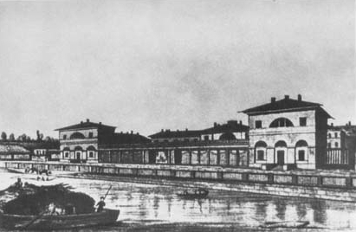
История Тамбова
.
Нельзя не отметить ещё одного Тамбовского губернатора –
А. Корнилова, брата прославленного русского адмирала. Наместником Тамбова он пробыл пять лет - с февраля 1838 по апрель 1843 года. Именно с этим временем связаны многие важные изменения, происшедшие в жизни не только Тамбова, но и всего края. В первый же год по приезде Корнилова в Тамбове стала выходить газета "Тамбовские губернские новости". В 1841 году сюда из соседнего Воронежа перевели школу для обучения канцеляристов. Год спустя в городе построили губернскую земскую больницу и заложили здание публичной библиотеки. В 1843 году в городе открылся институт для воспитания дочерей обедневших дворян.
В начале XIX века население Тамбова превысило 10 тысяч жителей. Местные купцы вели бойкую торговлю с Москвой и Петербургом отправляя в столицы сало, кожи, мясо и шерсть. В городе проводились две ярмарки, главными предметами торгов на них были "табунные лошади" и хлеб. Промышленность в Тамбове была практически не развита. К середине века число жителей Тамбова увеличилось в два раза. В городе шло активное строительство домов-особняков, которые заселяли поместные дворяне, значительно вырос штат чиновников, обслуживавших губернию. Население увеличивалось и за счёт размещения в Тамбове войскового контингента и многочисленной дворянской и купеческой прислуги.
К началу XX века Тамбов превратился в типичный дворянско-чиновничий и купеческий город центральной России, оставаясь при этом крупным центром оптовой торговли зерном.

Slide 10
Губернаторы Тамбовской области XX – начала XXI века
Бабенко Владимир Дмитриевич
Губернатор в 1991-1995 гг.
(1931-1996) - врач-хирург, первый глава администрации Тамбовской области в 1991-1995 гг. Уроженец Рязанской области. Окончил Рязанский мединститут.
В 1954-1960 гг. - работал врачом-хирургом в Мордовии.
В 1960-1991 гг. - в лечебно-профилактических учреждениях Тамбова: врач-хирург областной больницы; зав. отделением 2-ой городской больницы,
с 1977 г.- главный врач Тамбовской областной больницы. Удостоен звания "Заслуженный врач Российской Федерации".
В 1990 г. - депутат Верховного Совета РФ. В 1991 г. Указом президента РФ назначен главой администрации Тамбовской области.

Slide 11
Олег Иванович Бетин губернатор c 1995 – н.в.
Глава администрации (губернатор) Тамбовской области; родился 25 августа 1950 г. в Тамбове; окончил Тамбовский институт химического машиностроения в 1972 г., аспирантуру при Научно-исследовательском физико-химическом институте им. Л.Я.Карпова (г. Москва) в 1977 г., Ростовскую ВПШ в 1987 г., а также Российско-американскую школу бизнеса и административного управления при Тамбовском техническом университете; кандидат химических наук, доктор экономических наук (тема докторской диссертации - "Системные преобразования механизмов регулирования и управления межбюджетными отношениями в Российской Федерации"); с 1972 г. - инженер, с 1977 г. - старший научный сотрудник Тамбовского НИИ химикатов для полимерных материалов; с 1981 г. - на партийной работе, был помощником первого секретаря Тамбовского обкома КПСС, первым секретарем Котовского райкома КПСС; в 1990 г. на Учредительном съезде КП РСФСР был избран членом ЦК этой партии; с декабря 1991 г. - заместитель, с января 1992 г. - первый заместитель главы администрации Тамбовской области по вопросам экономики и управления; в марте 1995 г. указом Президента РФ Б.Ельцина был назначен главой администрации Тамбовской области; на выборах главы областной администрации в декабре 1995 г. уступил во втором туре представителю левых сил А.Рябову; 1996-1998 - начальник управления Федерального казначейства по Тамбовской области; 1998-1999 - полномочный представитель Президента РФ в Тамбовской области; 26 декабря 1999 г. победил во втором туре выборов главы администрации Тамбовской области, набрав более 50% голосов избирателей и опередив второго претендента - А.Рябова (более 44% голосов); с января 2000 г. по должности входил в состав Совета Федерации Федерального Собрания РФ, являлся членом Комитета по бюджету, налоговой политике, финансовому, валютному и таможенному регулированию, банковской деятельности; в декабре 2001 г. сложил полномочия члена Совета Федерации РФ в связи с назначением в него представителя администрации области в соответствии с новым порядком формирования верхней палаты российского парламента; 7 декабря 2003 г. был во второй раз избран губернатором Тамбовской области, набрав 71% голосов избирателей, участвовавших в голосовании; 13 июля 2005 г. депутатами Тамбовской областной Думы по представлению Президента РФ В.Путина был утвержден в должности губернатора области на новый срок (за это решение проголосовали все 50 депутатов думы); в 1996 г. вошел в состав руководства Социалистической партии России, возглавлял региональное отделение СПР; в 1997 г. был избран в Политсовет движения "Наш дом - Россия"; награжден орденом Почета (2000); в 2002 г. вошел в число семи руководителей регионов, удостоенных звания "лучшие губернаторы и главы республик РФ", учрежденного Русским биографическим институтом; женат, имеет двоих детей; в свободное время любит столярничать, заниматься огородом.

Slide 12
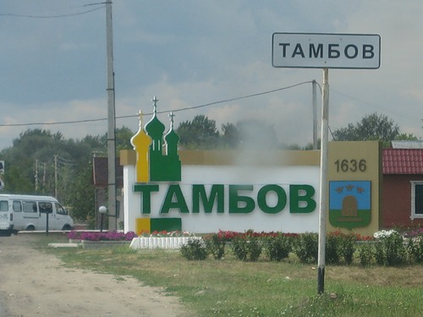
Фотографии Тамбова

Slide 13
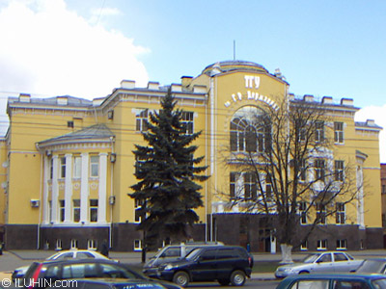
Фотографии Тамбова

Slide 14
Фотографии Тамбова

Slide 15
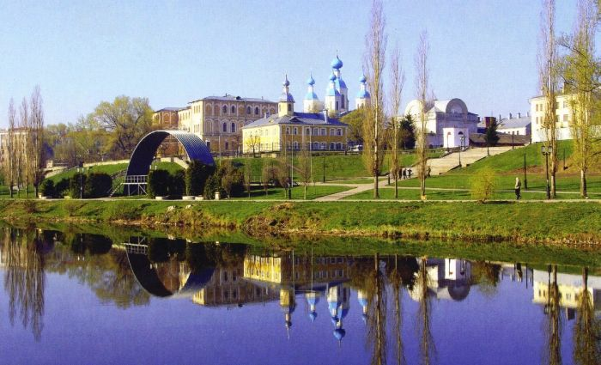
Фотографии Тамбова

Slide 16
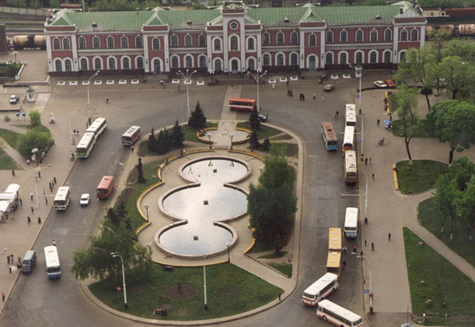
Фотографии Тамбова

